Slide 1
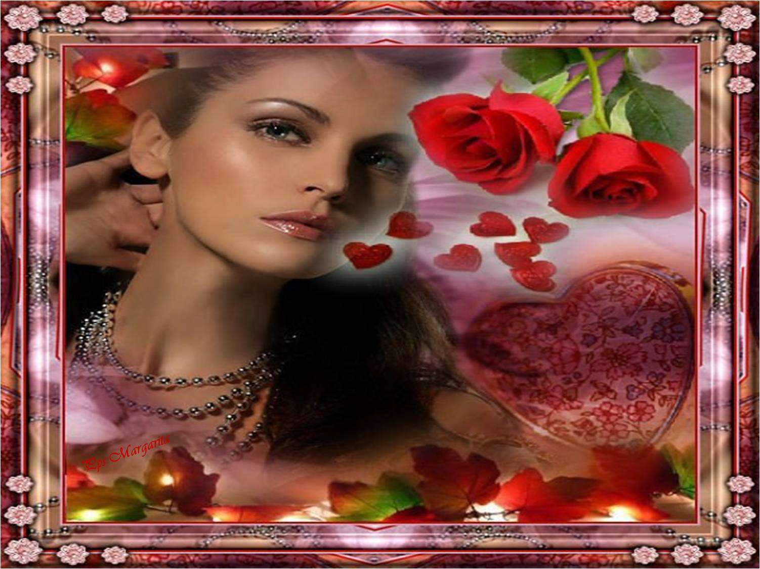



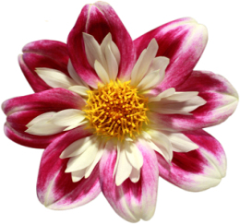

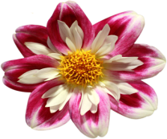

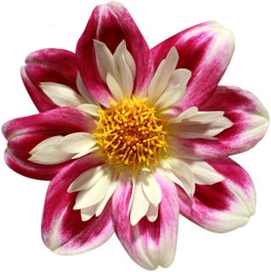













Slide 2
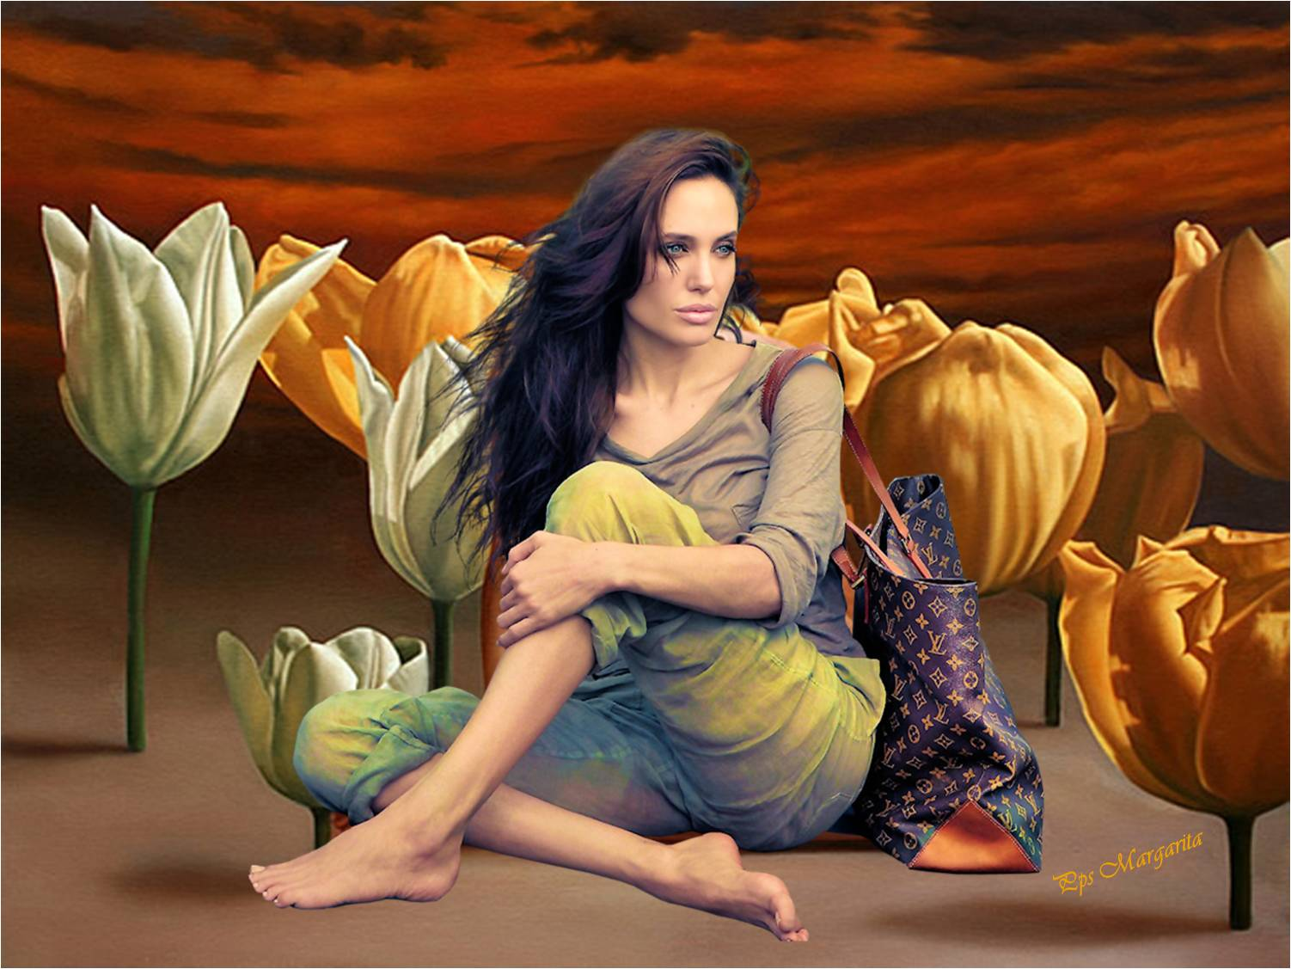

Experta naturaleza,
de mágico resplandor.
Mujer,
sin igual belleza

Slide 3

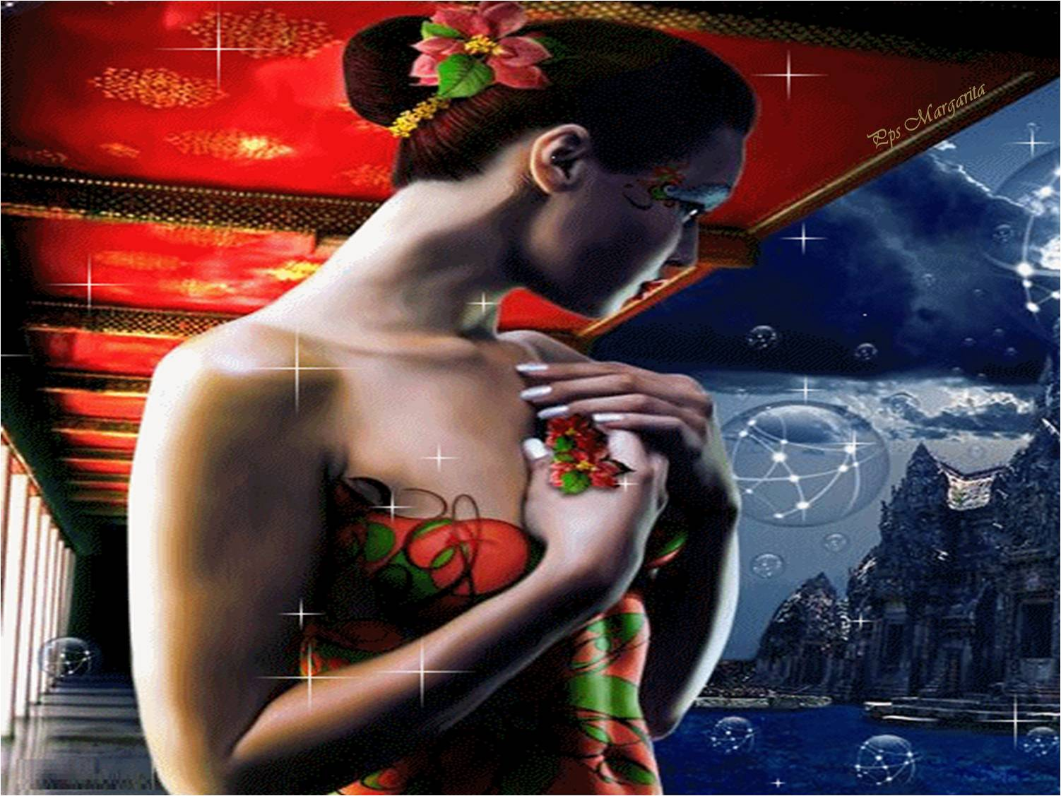

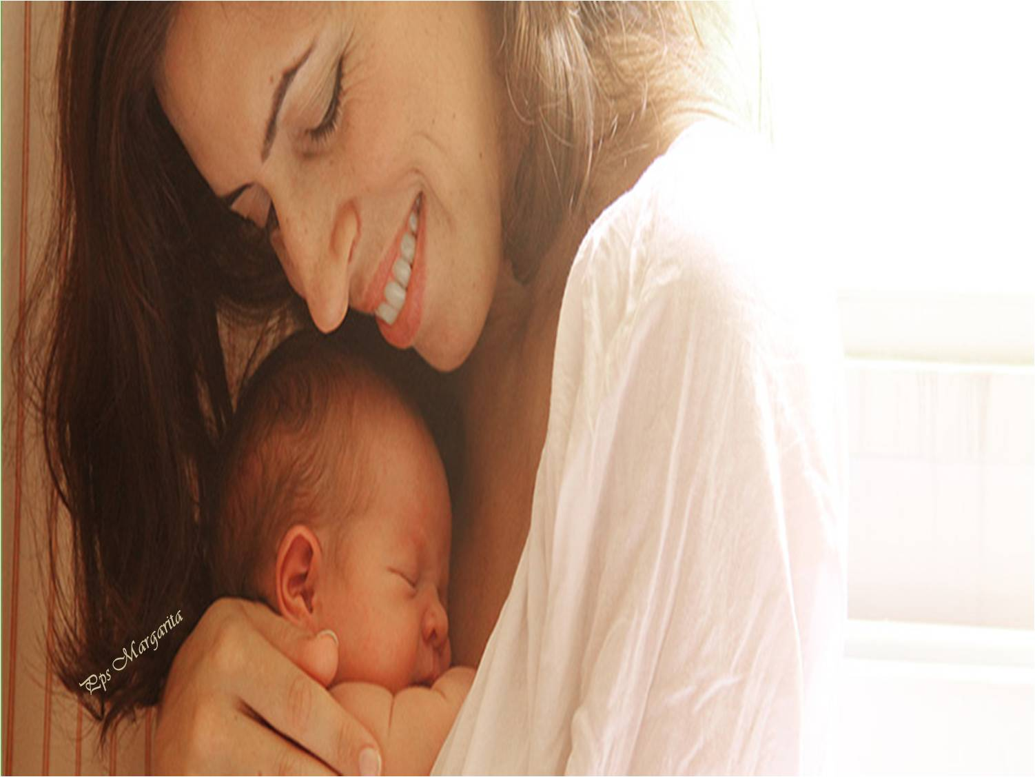
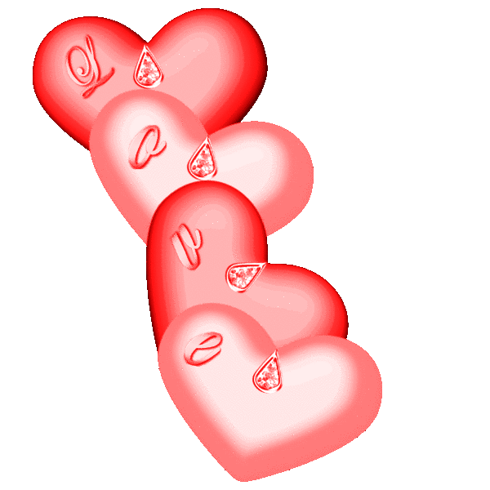
¡Eres creadora de amor!
Das la vida en esta tierra,
a tus retoños te aferras,

Slide 4

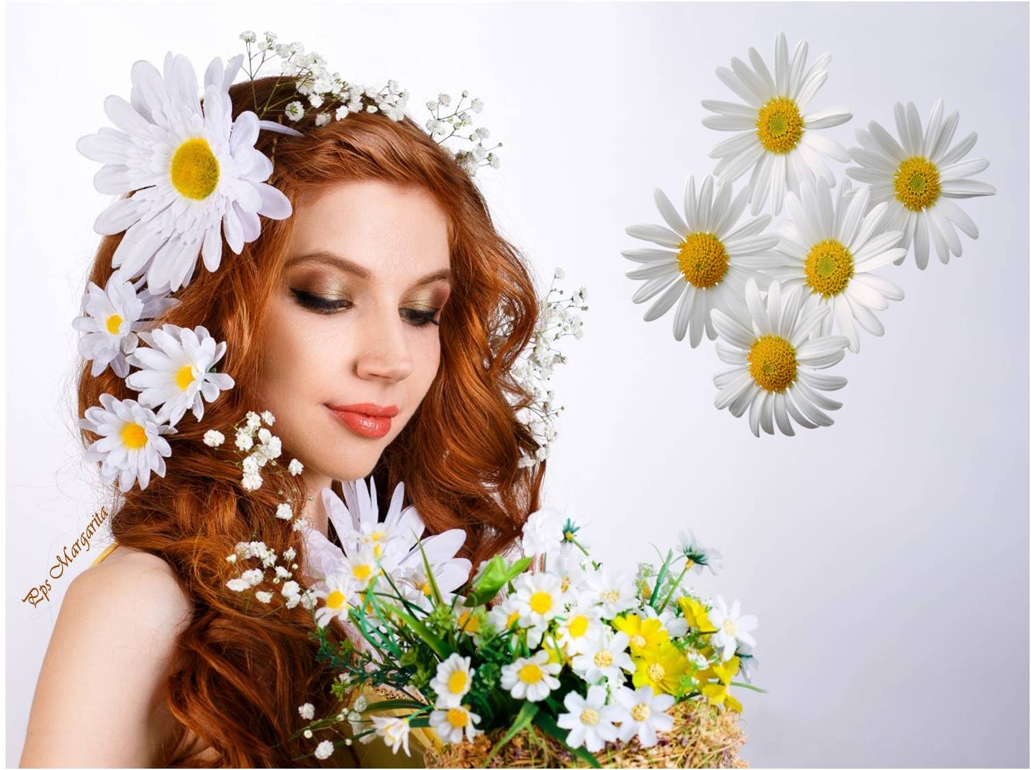
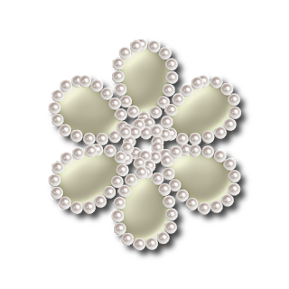

Slide 5
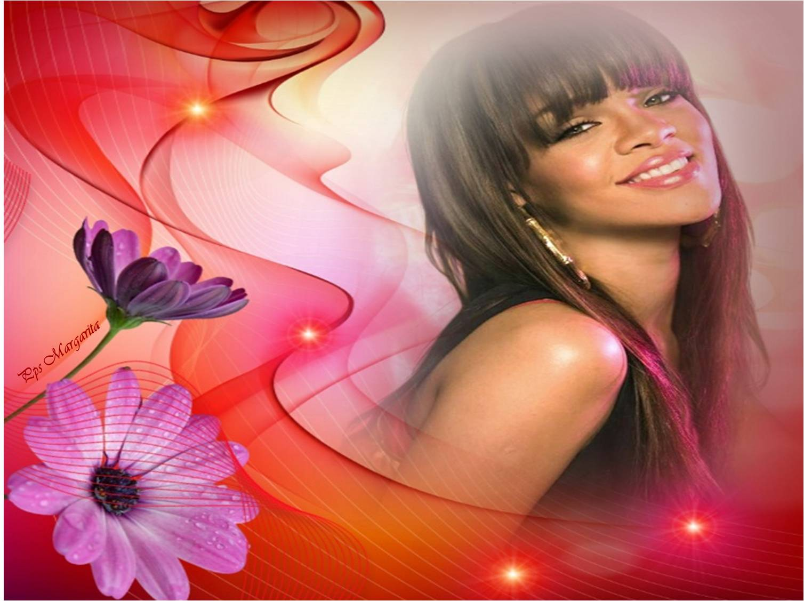
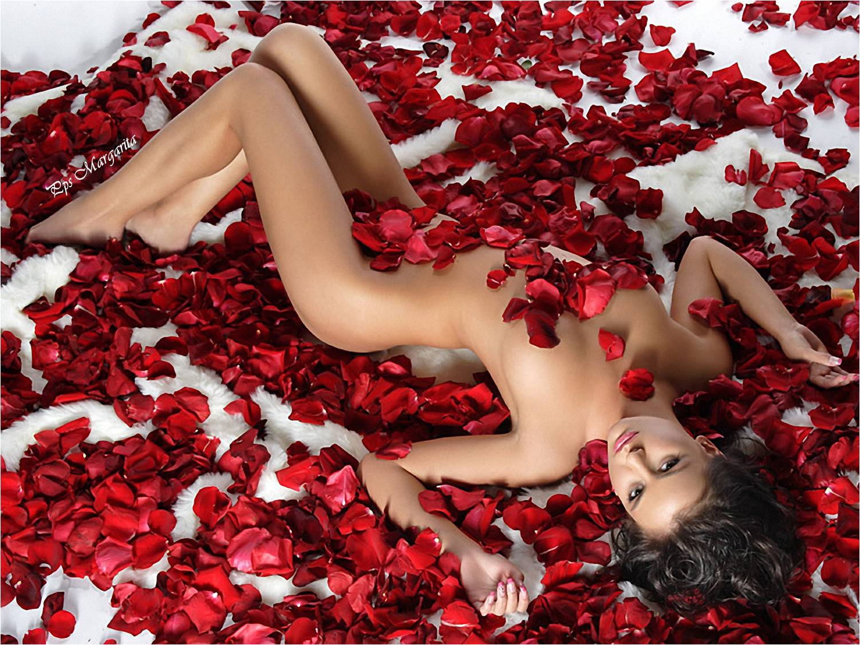

Armoniosa es tu belleza,
de los pies a la cabeza
Y tu aroma es seductor.

Slide 6

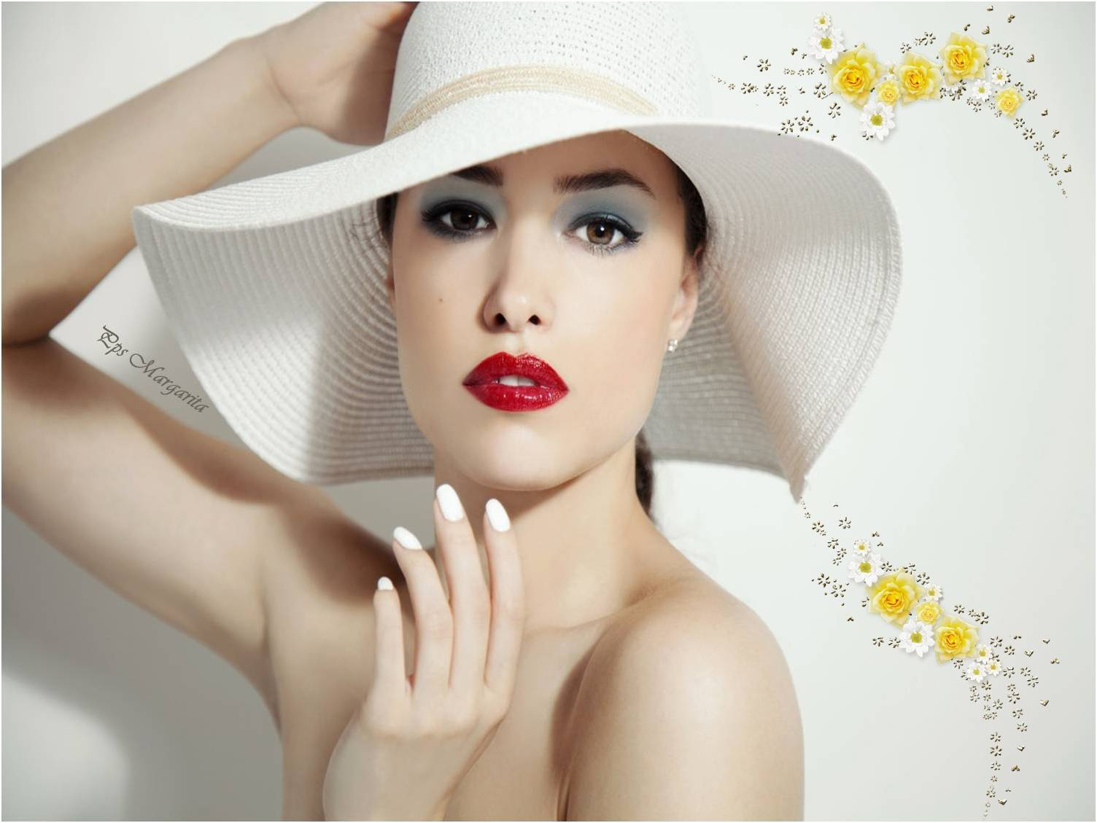


Slide 7
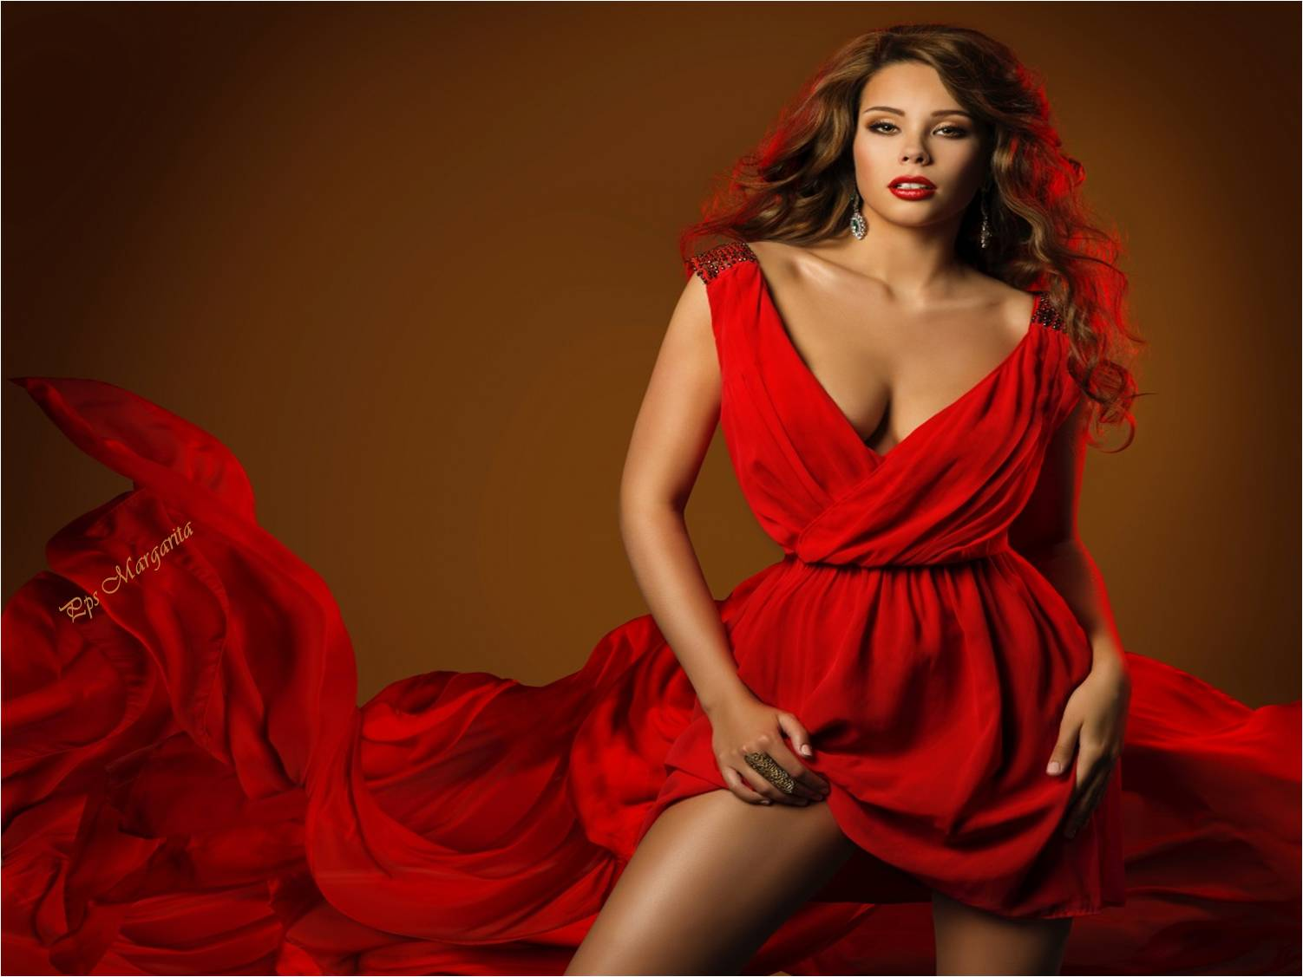
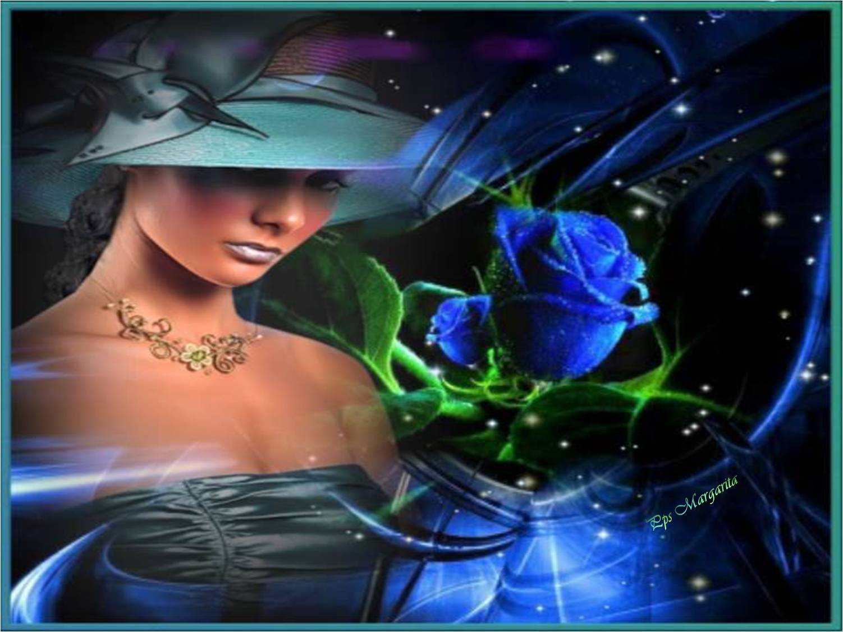
¡Que enmudece a toda flor!
Tan perfecta es tu figura
y atractiva tu escultura,

Slide 8
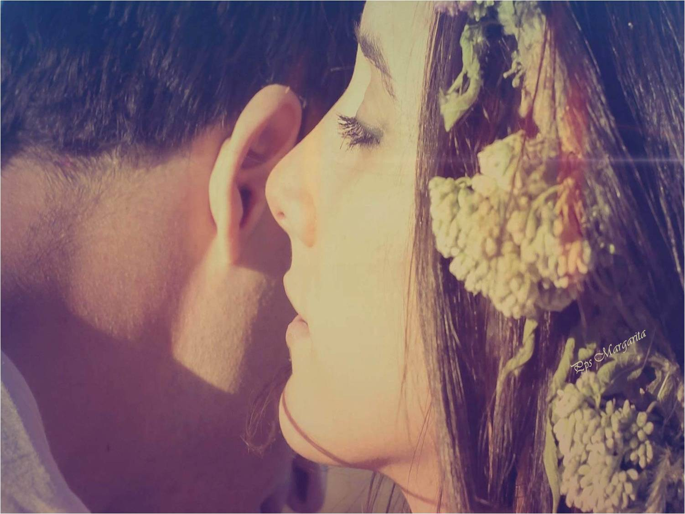
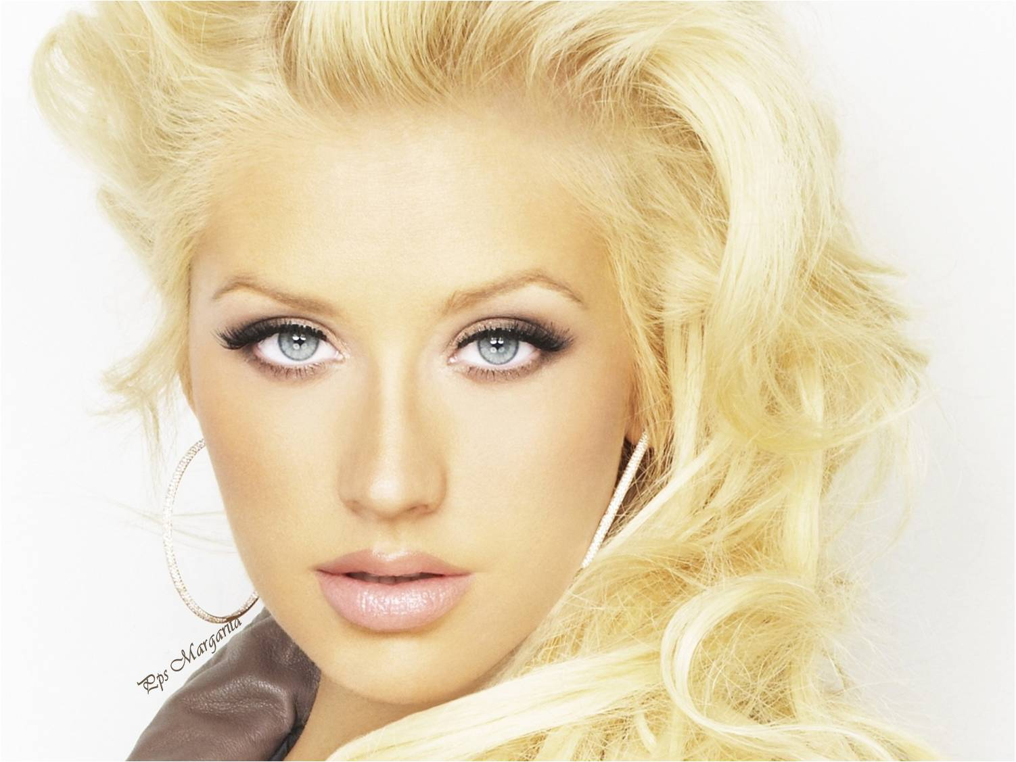
Endulzas con tus palabras,
Cautivas con tu mirada,
cual bálsamo embriagador,

Slide 9
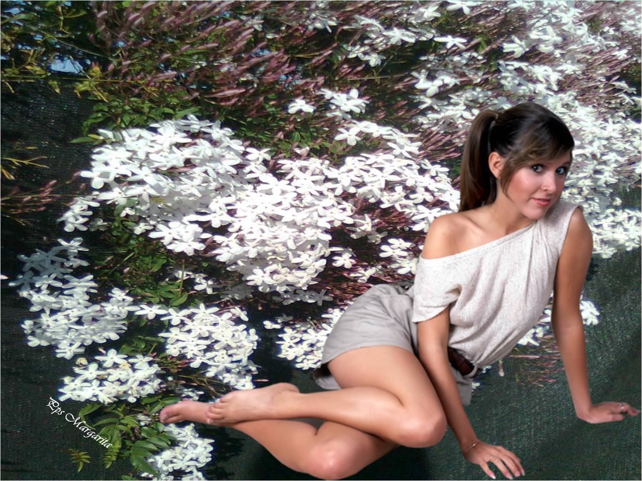
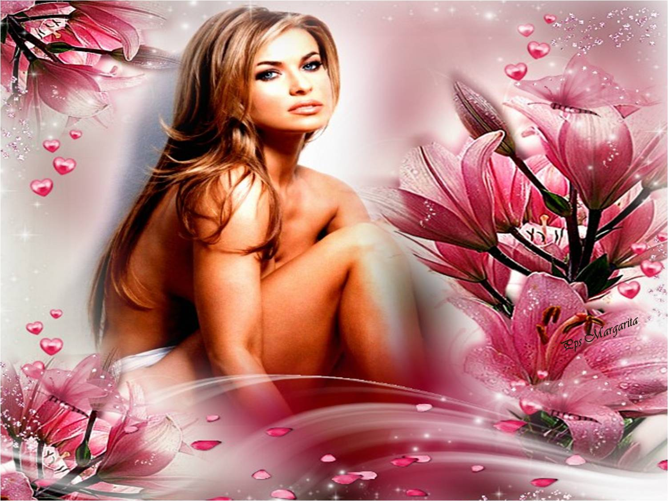
Que se mezcla entre jardines,
con frescura de jazmines,
¡Exquisito y tentador!

Slide 10
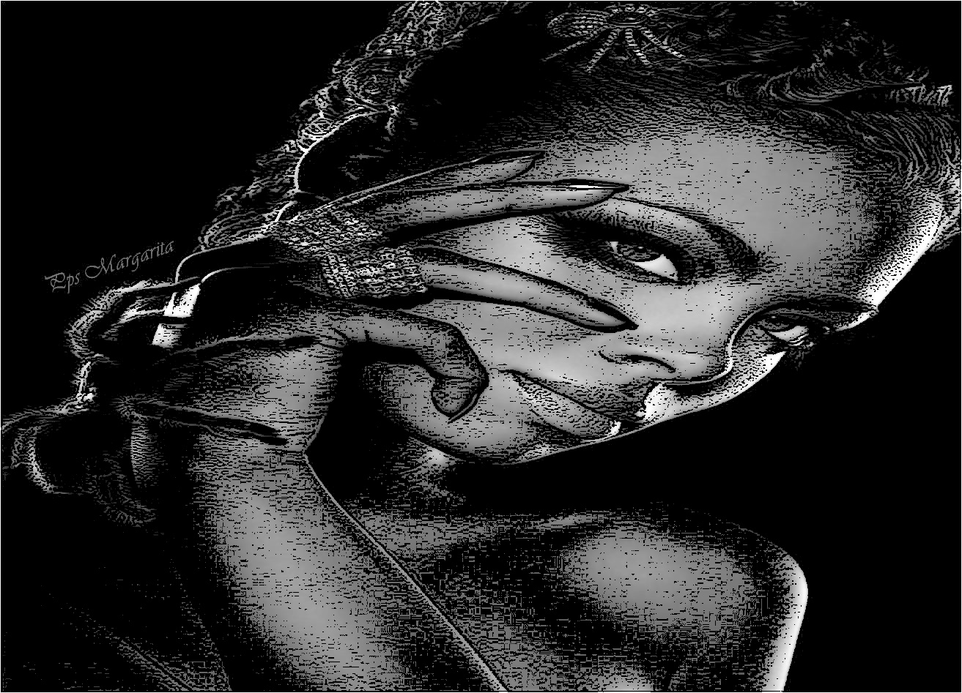
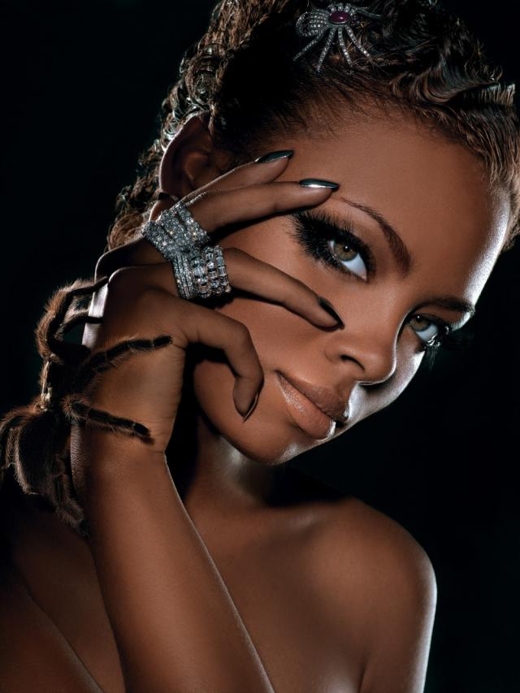
Pps Margarita

Slide 11

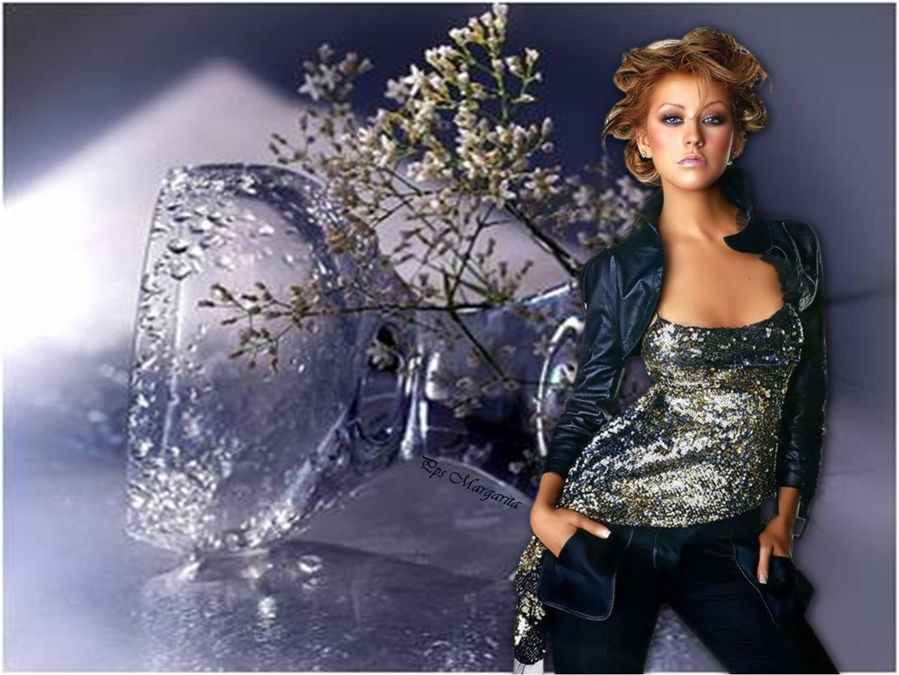
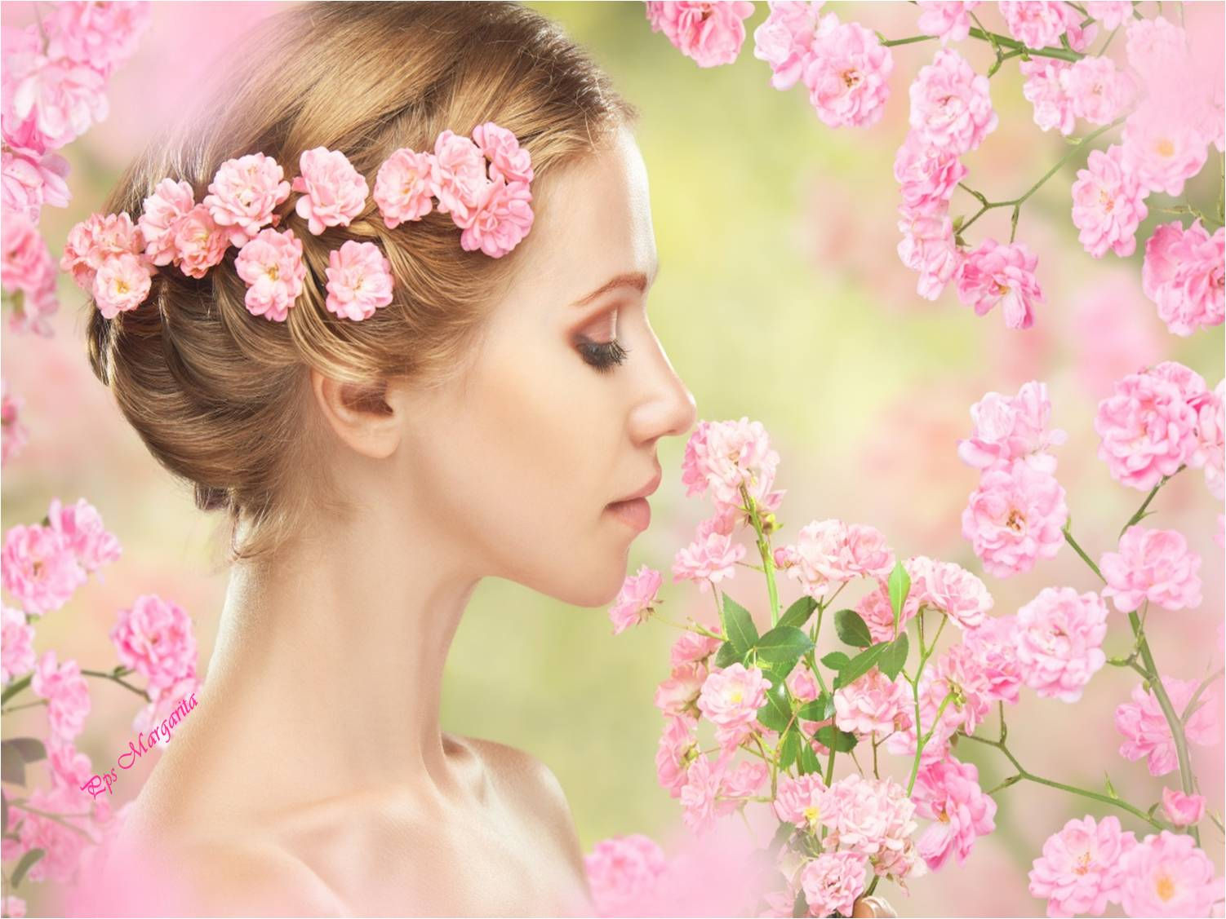

Tu firmeza cual diamante
Que te hacen importante …
de incalculable valor.

Slide 12
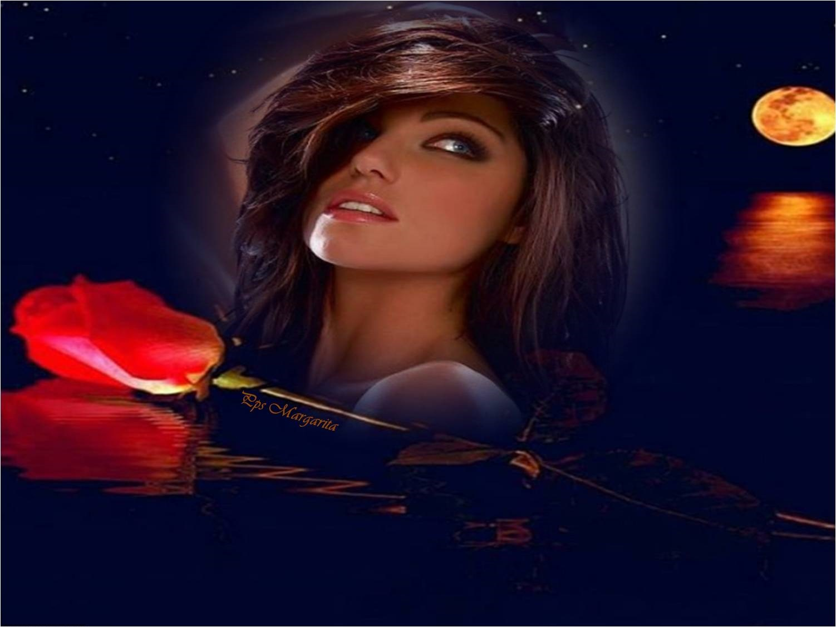
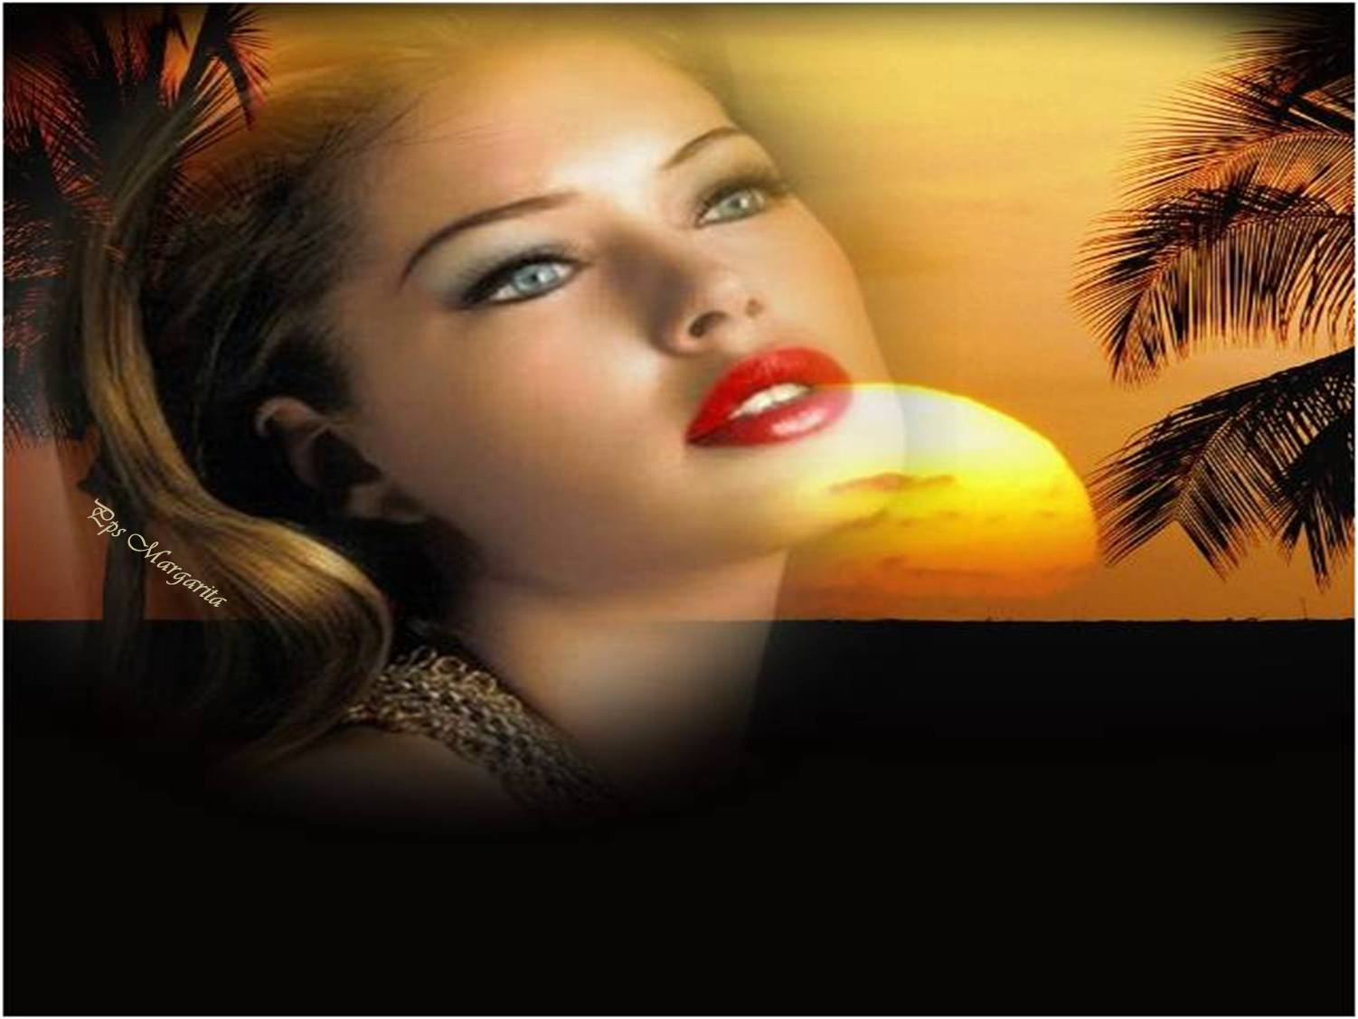

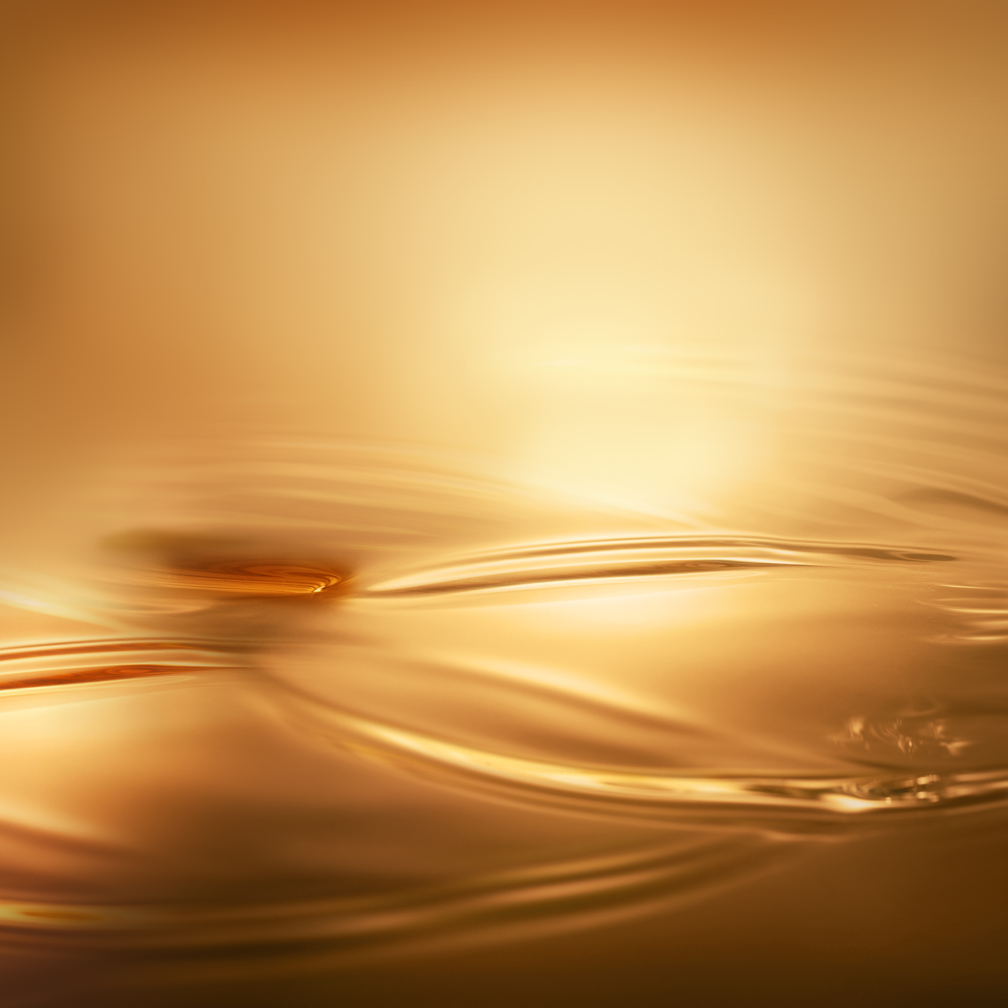

¡De este mundo lo mejor!
Se enaltece tu figura
que se eleva a las alturas,

Slide 13
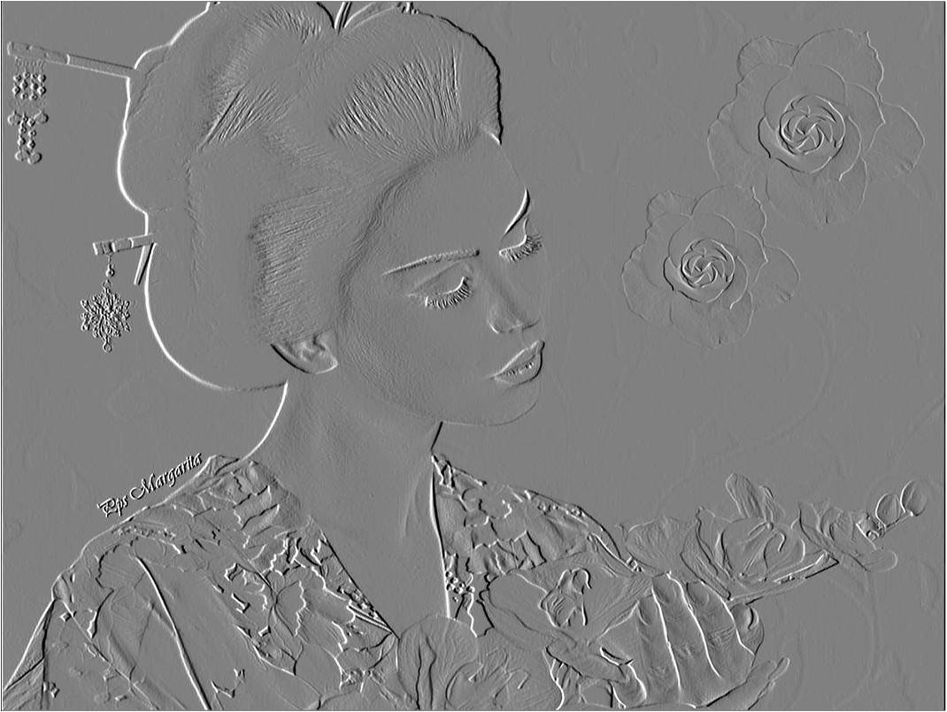
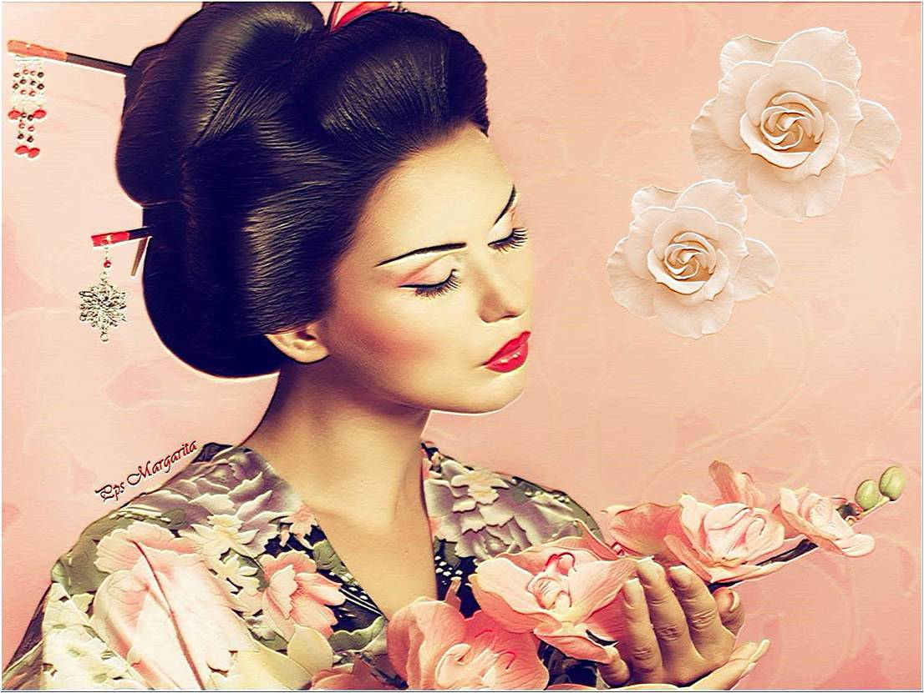

Slide 14
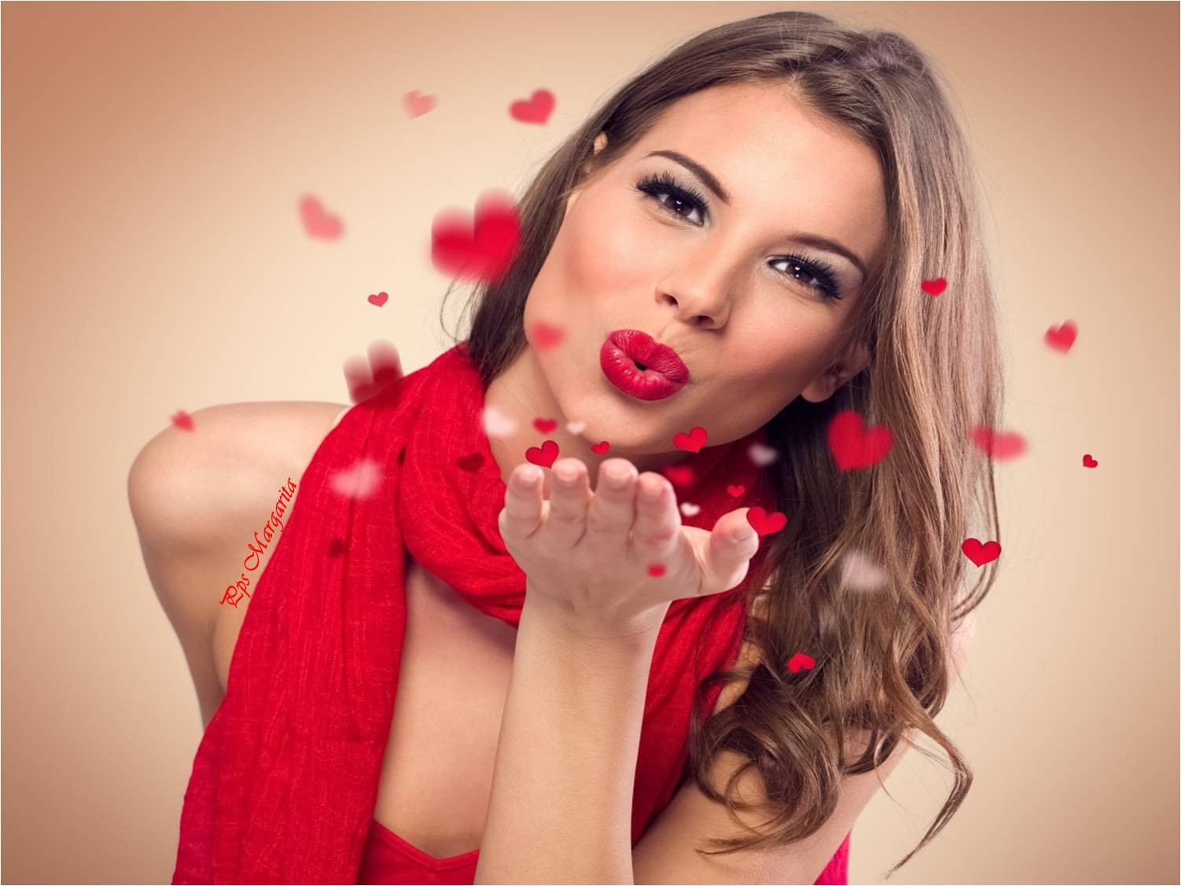


Junio 2016
Música: She’s a Lady
Paul Anka yTom Jones
Margarita

Slide 15









¿Te ha gustado?
Puedes ver más entrando
Aquí
Además puedes recibir powerpoints en tu correo electrónico suscribiéndote aquí:
Esta presentación powerpoint ha sido creada y compartida única y exclusivamente para mispps.com

